Slide 1
Agosto 21 – 2023
San Salvador – El Salvador
Programme Presentation
Division on Technology and Logistics (DTL)

Slide 2
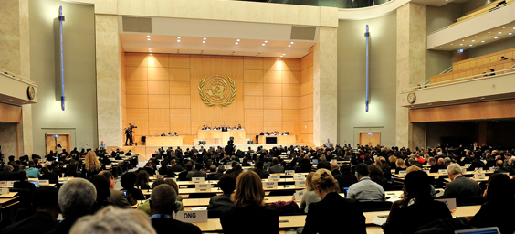
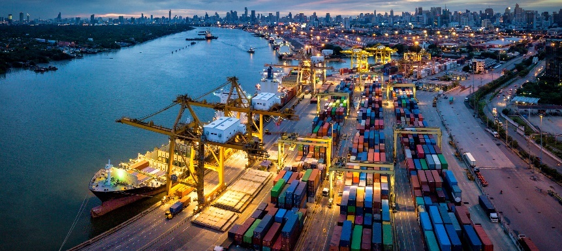
Contexto: Facilitacion Comercial y Competitividad
Facilitacion Comercial
UNCTAD
DTL
Division on Technology and Logistics
La facilitación del comercio es la racionalización sistemática de procedimientos, flujos de información y documentación.
Mandato
Nairobi, julio de 2016.
Art 38 (p) "seguir cooperando con los Estados miembros en la implementación del Sistema Automatizado de Datos Aduaneros (ASYCUDA)"
Intercambio de conocimientos, formación y desarrollo de capacidades
Ciencia, tecnología y TIC
Logística comercial.

Slide 3
Programa ASYCUDA
Proporcionar asistencia técnica, el desarrollo de aplicaciones de software avanzadas y fortalecer la capacidad institucional de Aduanas
CLIENTES Y SOCIOS
Estados
Miembros
Principales
Contribuyentes
Recursos
Humanos
AÑOS
Principales
Asociados
DE EXPERIENCIA
Generaciones de
Soluciones TIC para aduanas, puertos y fronteras

Slide 4
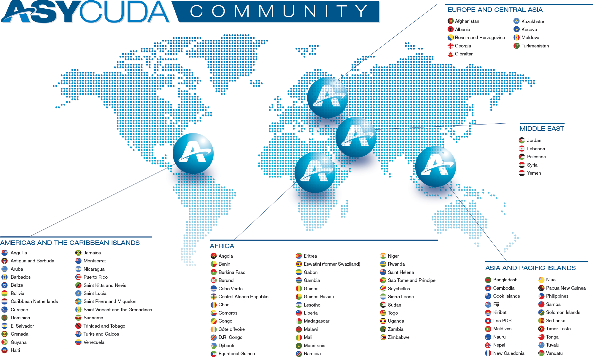

Slide 5
Programa ASYCUDA + ASYHUB + ASYPM + ASYEXPRESS
Actividades contínuas
Mejoras orientadas a la aduana y el comercio
Interconectividad para Ventanilla Unica (Aduana-Puerto)
Sistemas específicos de agencias gubernamentales asociadas
Seguridad y Salas Situacionales

Slide 6
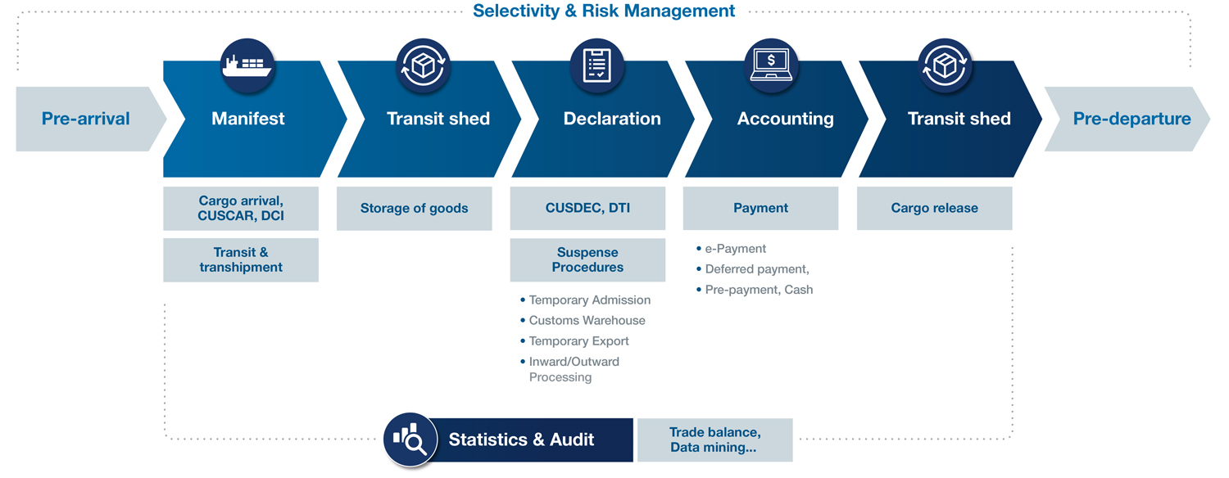
Cobertura nacional
Cobertura comercial completa de Aduanas y Transporte
Pre-Arrivo
Manifiesto
Transbordos
Tránsitos
Declaración y Pago de Servicios
Contabilidad y Trazabilidad
Transbordos
Tránsitos
Pre-Salida
Localización
Almacenaje
PAGOS
en Línea
Levante y Despacho de Carga y Mercancías
Regímenes
Suspensivos
Pagos electrónicos
Pagos diferidos
Cuentas de Crédito
Fianzas
Pagos anticipados
Tránsitos y
Transbordos
Directos
Estadísticas y Auditorias
Balance Comercial
Minería de Datos

Slide 7
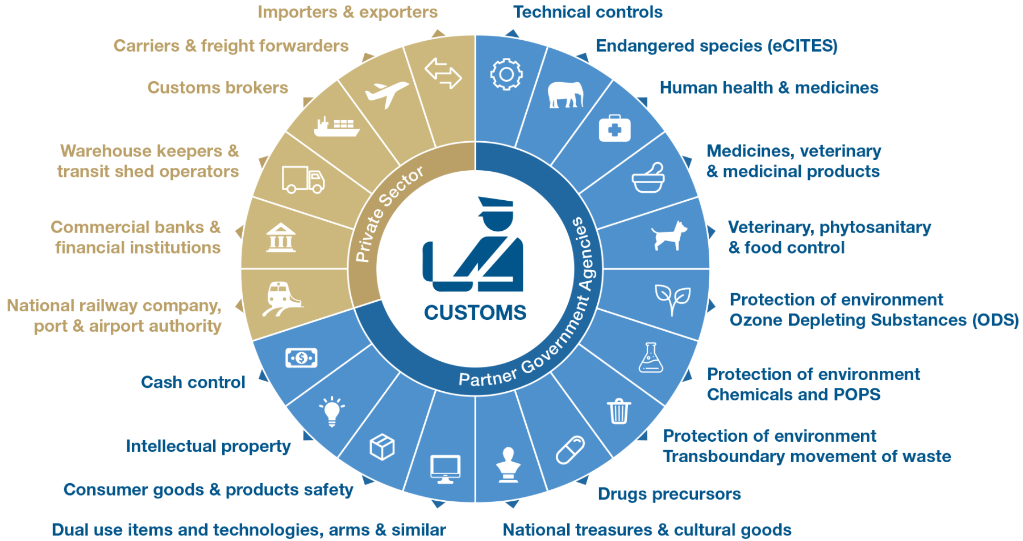
Cobertura nacional
Ventanilla Unica Integrada soluciones desarrolladas y probadas en otros paises
Importadores/Exportadores
Controles Técnicos
Transportistas y Consolidadores de Carga
Control de Especies Amenazadas
de Extinción Convenio CITES
Armadores, Agentes Navieros;
Agentes de Protección y Agentes de Aduanas
Salud Humana y Medicinas
Almacenadoras Privadas y
Operadores de Transitarios
Salud Animal, Medicinas y
Productos para el Agro
Bancos Públicos y Privados;
demás Instituciones financieras y de Seguros
res/Exportadores
Control de Alimentos y
Fitosanitarios
Protección Ambiental y
emisiones CO2, Objetivos ODS
Control de Capitales
Control de Químicos y
Precursores
Antipiratería y
Propiedad Intelectual
Control y Manejo
de residuos y/o desechos
Productos de Consumo y su Seguridad
Control Antidrogas
Control de Tecnologías, Armas y Similares
Cuidado y Conservación del Patrimonio
Cultural de la Naciones/Exportadores
Notes:
7

Slide 8
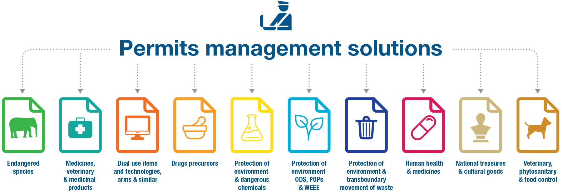
Contexto
La UNCTAD ya ofrece varias soluciones de gestión de permisos integradas con los sistemas aduaneros
Solución y gestión de permisos

Slide 9
Programa ASYCUDA como Base de Datos
y Plataforma de Integración
Mejoras orientadas a la aduana
Gestión dinámica de riesgos
Big Data
Aumento Recaudacion en Servicios
Operaciones e Infraestructura SAAS
Salas Situacionales y OLAP
Interconectividad para Ventanilla Unica
ASYHUB Maritimo y Aéreo
Conexión otros Organismos

Slide 10
Programa ASYCUDA
ASYHUB Maritime se basa en una plataforma estandarizada y abierta para el procesamiento de datos y la integración de datos entre la aduana y los sistemas de líneas navieras.
La plataforma está diseñada para ser nativa de la nube, utilizando principios centrados en microservicios. También permite la escalabilidad, el intercambio de recursos, las herramientas de monitoreo y la optimización.
https://www.asyhub.org/home

Slide 11
“Convenio FAL65”
El texto ahora se refiere al uso de sistemas de ventanilla única y ha sido revisado para usar un lenguaje neutro desde el punto de vista del género.
Asimismo, se han añadido tres documentos adicionales para la autorización del buque, que pueden ser solicitados por las autoridades en tierra: (i) la información relacionada con la protección, prescrita en la regla XI -2/9.2.2 del Convenio SOLAS; (ii) la información electrónica previa sobre la carga a los efectos de la evaluación de los riesgos aduaneros y (iii) el impreso de notificación previa de la entrega de desechos.
Enmiendas de 2022
Adopción: 13 de mayo de 2022
Entrada en vigor: 1 de enero de 2024
El Comité de facilitación de la OMI ha adoptado enmiendas al Convenio de facilitación que hará obligatoria la ventanilla única para el intercambio de datos en los puertos de todo el mundo, a partir del 1 de enero de 2024, marcando un paso importante en la aceleración de la digitalización en el transporte marítimo.
Otras enmiendas adoptadas incluyen las enseñanzas extraídas de la pandemia de COVID-19 y añaden nuevas y enmendadas prácticas recomendadas para prevenir la corrupción y las actividades ilícitas en el sector marítimo.

Slide 12
“Convenio FAL65”
Formularios normalizados de la OMI (FAL 1-7)
La norma 2.1, lista los documentos que las autoridades públicas pueden pedir a un buque y recomiendan la cantidad máxima de información y número de copias que deben ser solicitadas. La OMI ha elaborado formularios normalizados para los siguientes 7 documentos:
Declaración general de la OMI
Declaración de carga
Declaración de provisiones del buque
Declaración de efectos de la tripulación
Lista de la tripulación
Lista de pasajeros
Manifiesto de mercancías peligrosas.
Otros dos documentos son requeridos por el “Convenio Postal Universal” y por el “Reglamento Sanitario Internacional”.
La declaración general, la declaración de carga, la lista de la tripulación y la lista de pasajeros constituyen la máxima información necesaria. La declaración de las provisiones del buque y la declaración de los efectos de la tripulación incorporan los datos mínimos necesarios.

Slide 13
ASYHUB - Información Anticipada de Carga
Preloading Advance Cargo Information
Reporting of Container Status Messages
System-to-system interface
Visibilidad adicional de la cadena de suministro proporcionada por mensajes de estado de contenedores para análisis de riesgos aduaneros en tiempo real
Forma complementaria de presentación de información anticipada sobre carga para simplificar y automatizar aún más el proceso de presentación de información sobre el manifiesto de carga marítima
Antes de la llegada al primer puerto en el país de destino vs Antes de la carga en el puerto de salida

Slide 14
Procesos de negocio
Formalidades aduaneras en relación con la entrada/salida (marítima) & (aerea) Entrada de mercancías Manifiesto de carga aduanero (a la llegada); Declaración sumaria de entrada; Notificación de llegada y presentación; Declaración de depósito temporal. Salida de mercancías Manifiesto de carga aduanera (a la salida); Notificación de salida.
Objetivos: Permitir el intercambio automático de datos entre los proveedores de datos de buques y aeronaves a las administraciones Portuarias y aduaneras Automatizar aún más los procesos de Llegada, Presentación y Almacenamiento Temporal (Entrada), Salida Automatizar los procesos de análisis de riesgos permitiendo un análisis de riesgos y una focalización más eficientes
Notes:
Prepare departure notification

Slide 15
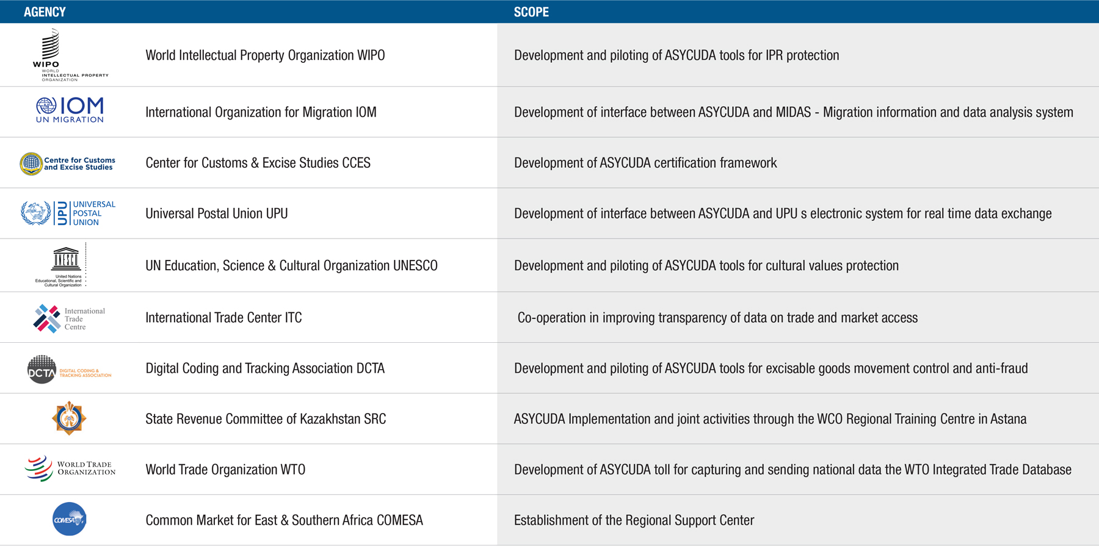
ASYCUDA Programa - Asociados

Slide 16
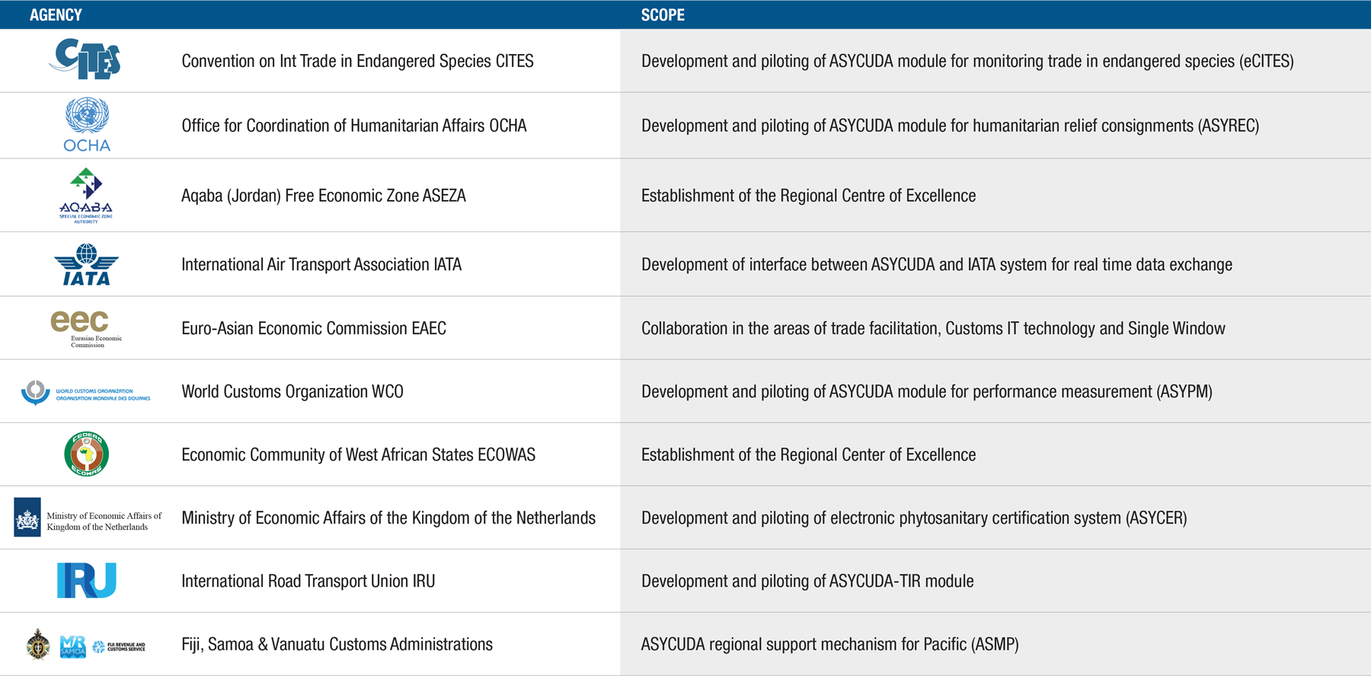
ASYCUDA Programa - Asociados

Slide 17
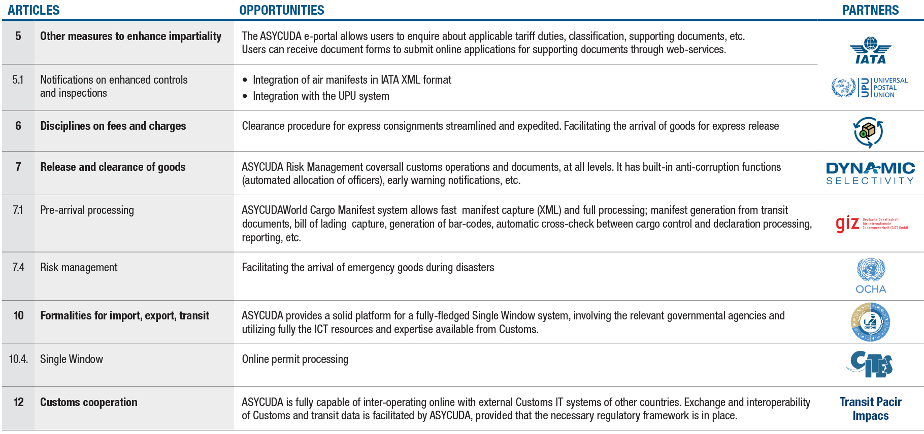
ASYCUDA Programa – Principales medidas ASYCUDA / TDC

Slide 18
ASYCUDA Programa SIDUNEAWorld
Modulos y Agencias Asociadas
eCITES (CITES Secretariat)
ASYREC Relief Consignements (OCHA)
ASYPCD Messaging (UPU)
ASYPM Performance Management (WCO)
Trade Data Extraction (ITC, WTO)

Slide 19
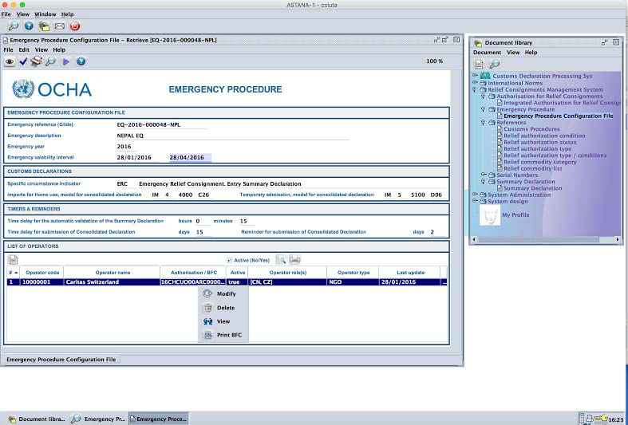
Integracion a los Estandares Internacionales

Slide 20
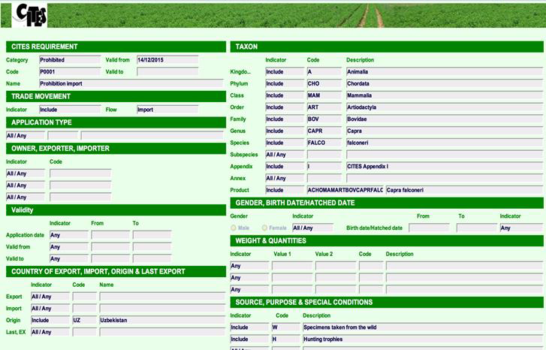
Integracion a los Estandares Internacionales
Convention on International Trade in
Endangered Species of Wild Flora and Fauna
e-Certification Request

Slide 21
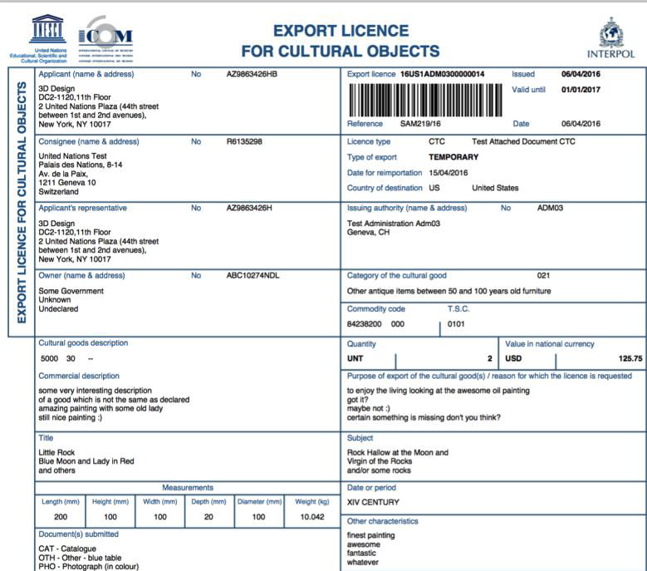
Integracion a los Estandares Internacionales
e-Certification Request

Slide 22
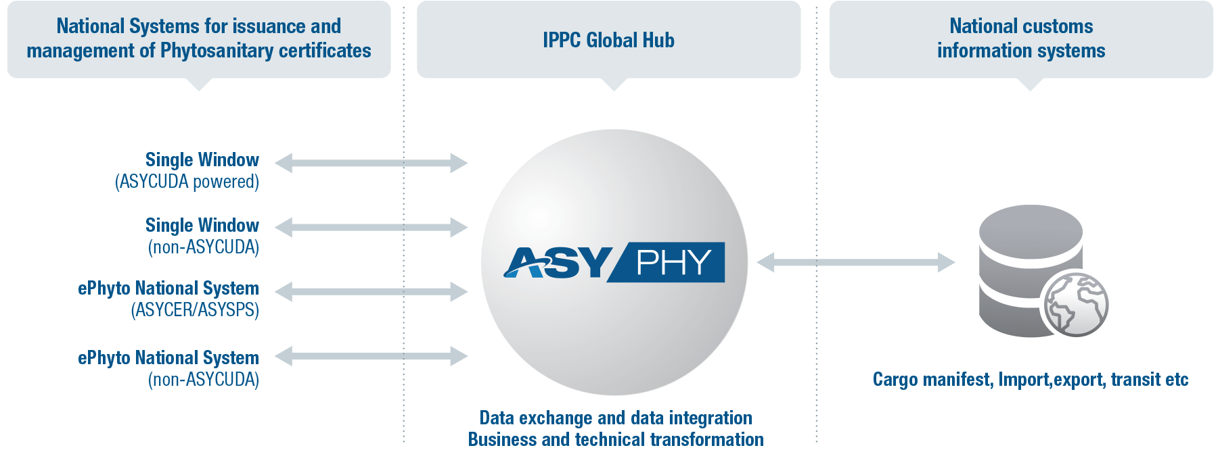
Objetivos
Implementar los servicios [eCERTS] en la plataforma estandarizada [ASYEXP] para el procesamiento de datos y la integración de datos entre ASYCUDAWorld y otros sistemas externos.
Intercambio electrónico transfronterizo seguro y confiable y verificación de datos de certificados eCerts entre ONPF y / o ONPF y aduanas extranjeras
Punto a punto
A través de IPPC Global HUB
Intercambio electrónico seguro, protegido y confiable a nivel nacional entre las autoridades aduaneras y las autoridades competentes de la ONPF / socios
Transformación empresarial y técnica
Controles automatizados al validar declaraciones aduaneras (cuantificar la gestión, registrar el uso del certificado, etc.)
Gestión de riesgos de múltiples agencias y coordinación de controles
eCerts Electronic Certificate Information Exchange

Slide 23
Descripción general de la arquitectura ASYEXP para la integración de los eCerts

Slide 24
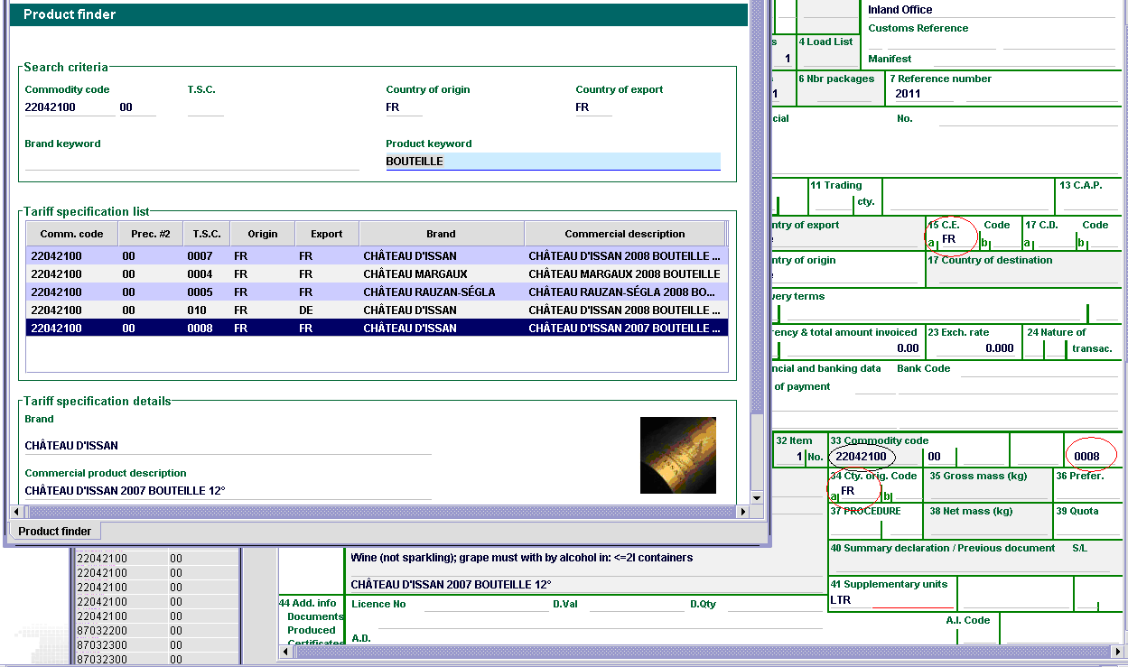
Valoracion Integrada

Slide 25
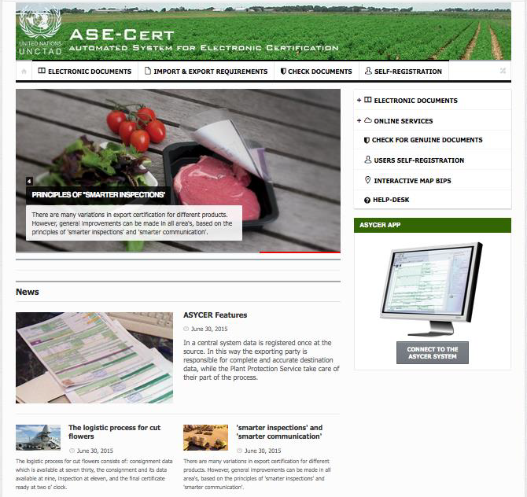
Integracion a los Estandares Internacionales
ASYCER
Automated Electronic Certification:
Imports and exports
Phyto-sanitary certification
Phyto-sanitary import permit

Slide 26
Integracion a los Estandares Internacionales

Slide 27
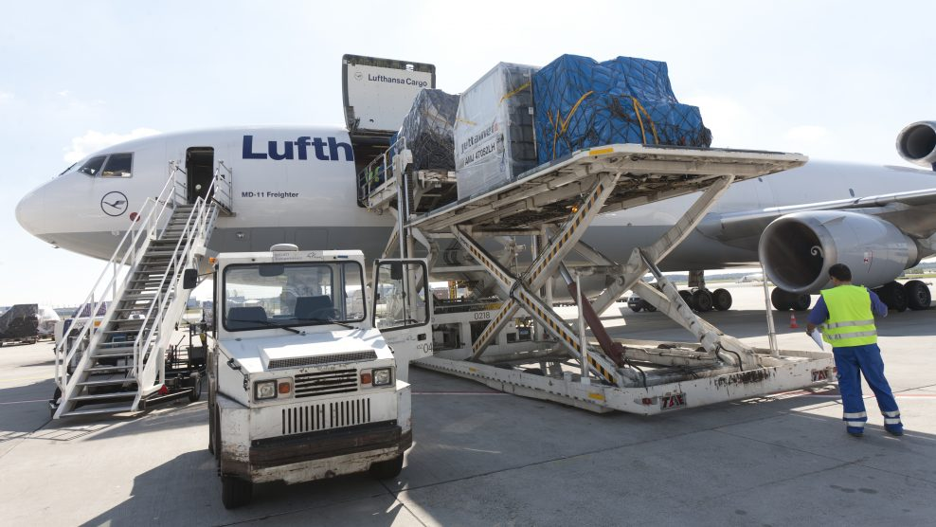
Programa ASYCUDA
Evolucion continua en todas las areas conexas
Control de Carga
Reporte completo de carga
Descarga de Manifiesto y B/L´s automáticos
Precisa actualización de Inventarios
Manejo de Riesgo a Nivel de Carga
Integración completa -IATA-OMI- ICIS

Slide 28
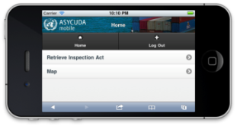
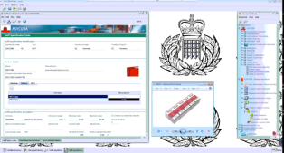
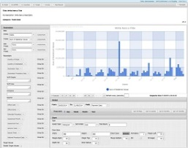
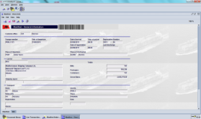
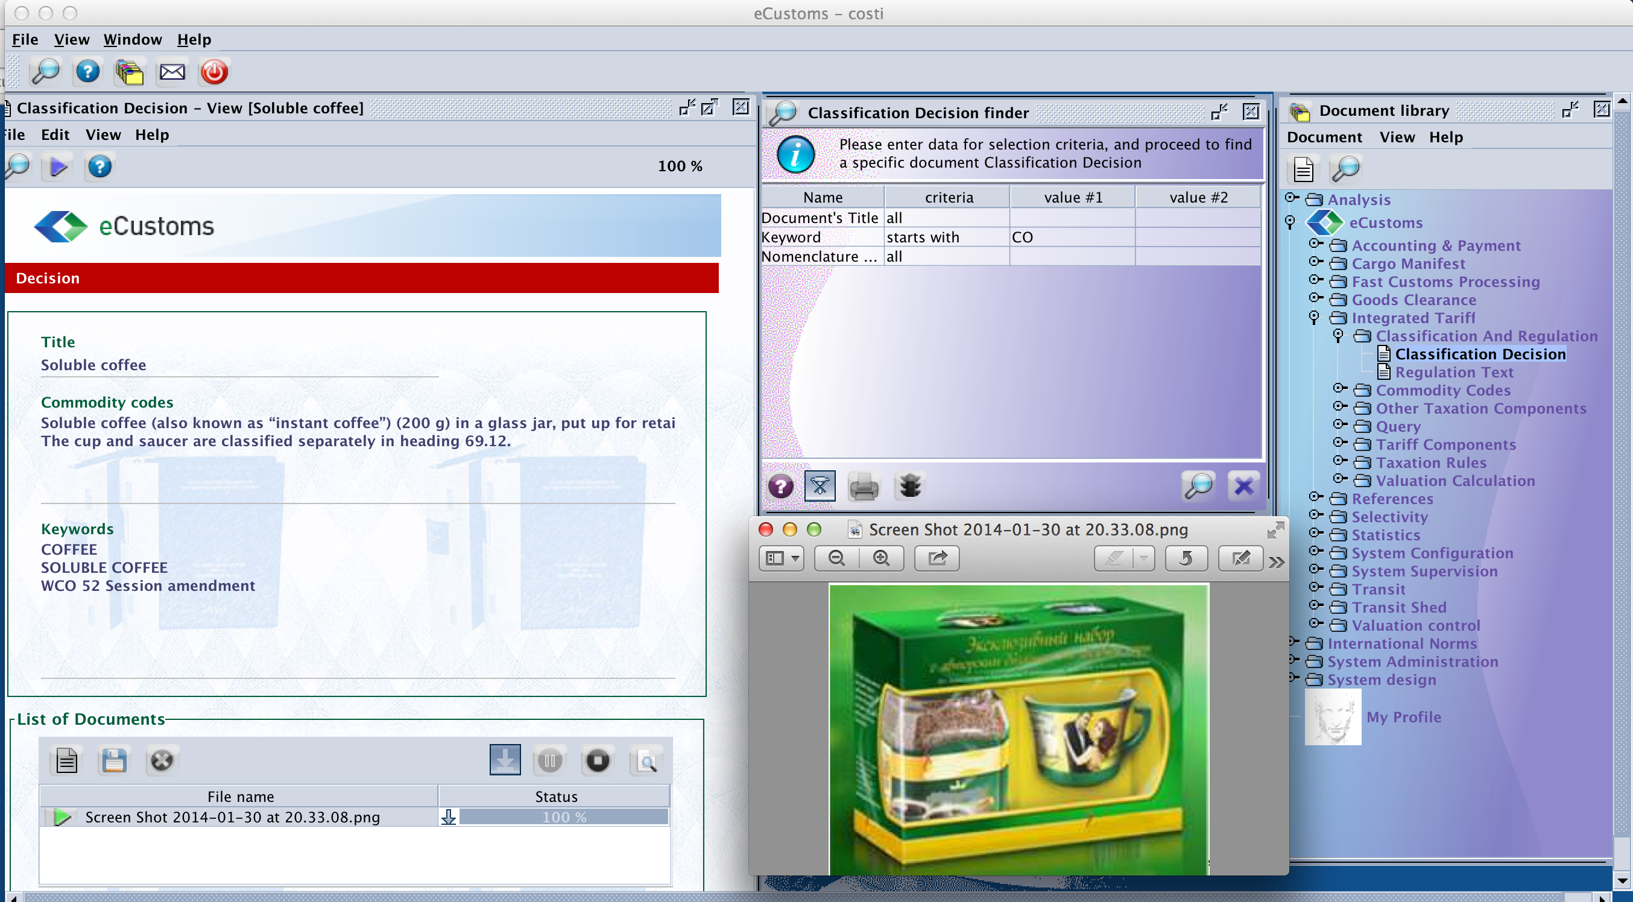
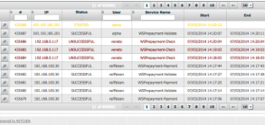
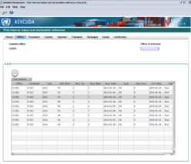
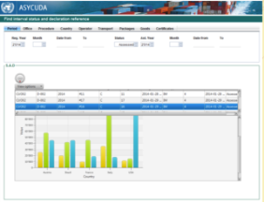
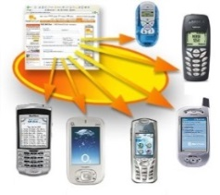
Acuerdo de Facilitación del Comercio (TFA) que se pueden implementar con ASYCUDAWorld.
ASYCUDAWorld es accesible a través de teléfonos inteligentes y tabletas para, por ejemplo, permitir la captura de incidencias de Inspección durante el examen fisico.
Art. 7.4 - Risk Management
ASYCUDAWorld ofrece:
Selección aleatoria de declaraciones
Selección de declaraciones por criterios (criterios aduaneros o multiinstitucionales)
Selección de declaraciones mediante el control de valoración.
Art. 1 - Publicación y
Disponibilidad de información
El portal web ASYCUDAWorld proporciona :
Simulador integrado de tarifas y derechos
Integración directa de manifiestos electrónicos a través de archivos XML
Seguimiento continuo de la documentación aduanera
Art. 7.1 - Procesamiento previo a la llegada
La selectividad dinámica ("puntuación") IA, redes neuronales
ASYCUDAWorld permite la presentación de manifiestos y declaraciones anticipados relacionados con cargas y pasajeros.
Art. 7.5 - Auditoría posterior al despacho
ASYCUDAWorld proporciona auditoría posterior al despacho:
Selección de datos generales y artículos a seleccionar ("multicriterio")
Selección de datos a mostrar
Posibilidad de mostrar diagramas.
Posible exportación de datos a archivos Excel y PDF
Procesamiento analítico privado y seguro en línea (OLAP) de datos y publicación de estadísticas públicas
Notificación previa a la llegada de cargas
Art. 7.2 - Pago electrónico
ASYCUDAWorld permite el pago electrónico a través de bancos, una Ventanilla Única o el Portal Web de ASYCUDAWorld.
Art. 5.1 - Notificación de controles o inspecciones mejorados
Art. 7.3 - Separación de la liberación de la determinación definitiva
de derechos de aduana, impuestos,
Tarifas y cargos
ASYCUDAWorld permite enviar mensajes (correos electrónicos, SMS…) a los operadores económicos y agentes de aduanas en función de las
Art 7.6 - Establecimiento y publicación de tiempos medios de publicación
ASYCUDA World se ocupa del pago diferido (crédito), la gestión de garantías (depósitos, admisión temporal, tránsito) y el depósito de garantía para otras operaciones.
operaciones realizadas sobre los documentos aduaneros (selección de una declaración, levante de mercancías, emisión de la nota de salida…).
El Programa ASYCUDA dispone el módulo ASYPM para el cálculo de indicadores de desempeño (en particular, demoras en el despacho)
ASYPM consiste en un conjunto de indicadores manejados por directores y enfocados en el desempeño de las aduanas.
Notes:
The left part of this slide corresponds to the 2nd page of the brochure
The centre part of this slide corresponds to the 3rd page of the brochure
The right part of this slide corresponds to the 4th page of the brochure

Slide 29
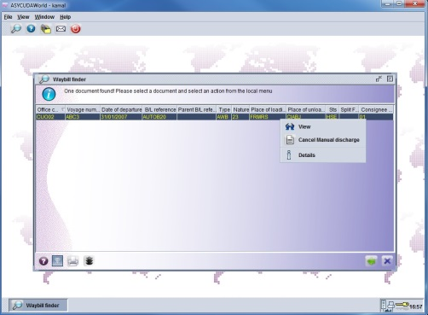
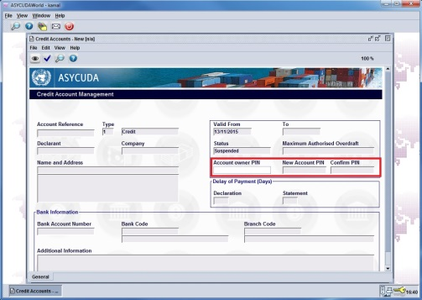
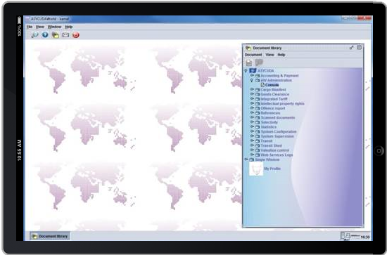
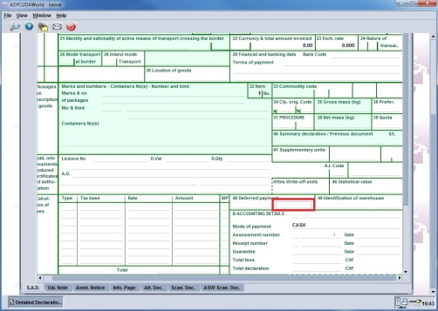
Código IPIN para cuentas de crédito y prepago
Cancelación de la operación de descarga manual
Si la función está activada en el documento electrónico de configuración nacional, se debe establecer un código PIN en las cuentas de crédito y prepago.
El código PIN se puede restablecer si se ha olvidado
Cuando se crea una declaración con una cuenta de crédito o prepago, el corredor / declarante captura su código PIN en el SAD
Nueva operación agregada al documento electrónico del conocimiento de embarque
Permite a los usuarios deshacer una descarga manual de un conocimiento de embarque
ASYCUDAWorld
Release 4.3.3
LAS NUEVAS APLICACIONES
Perfeccionamiento activo y pasivo
El usuario:
crea un documento electrónico con una lista de productos para un programa de procesamiento en particular
procesa la declaración de perfeccionamiento active o regimen especial asignado
crea la hoja de datos del producto del documento electrónico
procesa la declaración definitiva de reexportación ...
Apertura / cierre automático del libro diario contable
El programa ASYCUDA ayuda a los países a:
la instalación del sistema y su configuración
el desarrollo de nuevas funciones y documentos electrónicos
Desarrollar la capacidad del equipo local (TI y Aduanas) proporcionando capacitaciones para que el sistema pueda ser propiedad de las Administraciones de Aduanas.
ASYCUDA Programme - UNCTAD
Palais des Nations, 1211 Genève
www.sydonia.org / e-mail: asycuda@unctad.org
T: +41 (0) 22 917 4465 / Fax: +41 (0) 22 917 0432
Esta función se puede activar o desactivar
Mecanismo automático para abrir / cerrar el diario a una hora predefinida para oficinas predefinidas
Notes:
La partie gauche du slide correspond à la 5ème page du dépliant
La partie du milieu du slide correspond à la 6ème page du dépliant
La partie droite du slide correspond à la 1ème page du dépliant

Slide 30
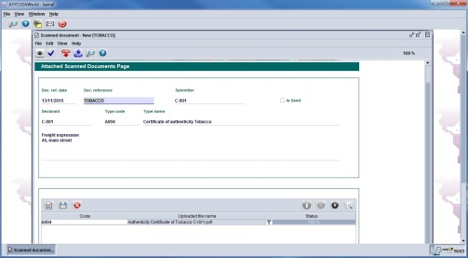
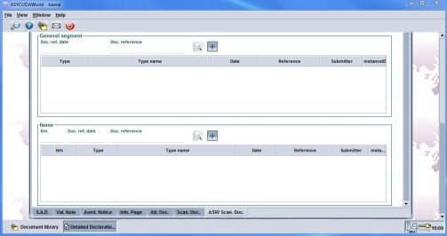
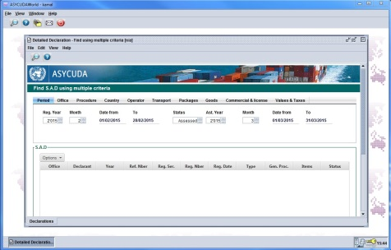
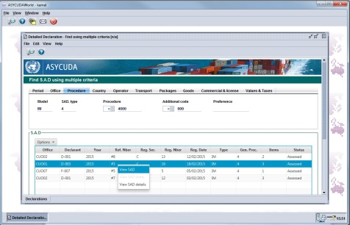
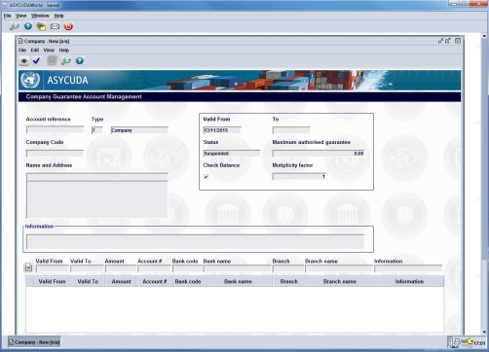
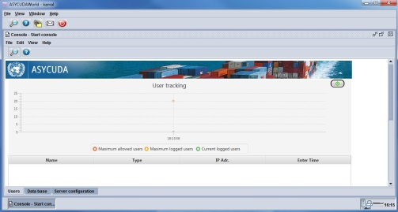
Buscador de DUA’s
con varios criterios
Gestión de Admisión Temporal / Garantía de Exportación
Similar a la gestión preexistente de cuentas de garantía de almacén con declaraciones de almacén
El campo "Garantía máxima autorizada" se rellena automáticamente
Se agregó el "factor de multiplicidad" para aumentar la garantía de un operador económico regular con la aprobación del banco.
El uso de la cuenta de garantía puede limitarse a algunos procedimientos extendidos particulares.
En caso de una entrada posterior, la cuenta se debita o se vuelve a acreditar
Tras la cancelación de la admisión temporal mediante una reexportación definitiva, la cuenta de la empresa se vuelve a acreditar
La cuenta está bloqueada si las garantías bancarias han expirado
Documento electrónico que permite buscar declaraciones a través de un amplio espectro de datos SAD, incluidos los campos de elementos
El usuario puede personalizar su búsqueda utilizando parámetros SAD (período, oficina, procedimiento, operador, transporte, paquetes, mercancías, valor e impuestos)
Módulo de administración técnica
Este módulo está dirigido a administradores de sistemas para:
Supervisar la actividad actual en formato gráfico
Visualice los usuarios actualmente conectados
Actividad de la base de datos por módulo
Función de documentos adjuntos escaneados con verificacion
Verificación propiedades del usuario
Permite el envío único de ciertos documentos escaneados
Facilita la reutilización del documento escaneado por varios SAD
Nueva pestaña en la declaración donde se puede capturar la referencia de un documento previamente subido
El documento puede aplicarse a todo el SAD o a elementos específicos
Pago de Declaraciones en Diferentes Oficina
El contenido de cada propiedad ahora se compara con las tablas de referencia (agente, oficinas de aduanas ...). El administrador del sistema puede configurar:
Las propiedades aceptadas en los perfiles de usuario
Las propiedades obligatorias para cada unidad de negocio
Permite que una declaración se procese en la oficina A pero se pague en una oficina B diferente
Se agrega un campo adicional a los recibos para indicar dónde se realiza una declaración
Notes:
La partie gauche du slide correspond à la 2ème page du dépliant
La partie du milieu du slide correspond à la 3ème page du dépliant
La partie droite du slide correspond à la 4ème page du dépliant

Slide 31
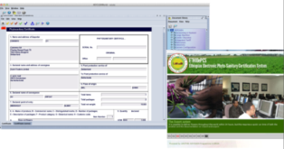
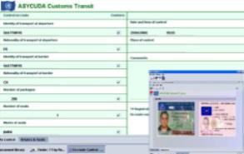
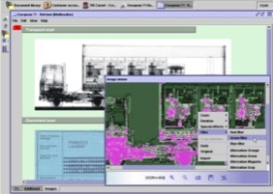
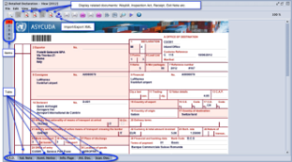
Arte. 7.7, 7.8 y 7.9 - Medidas de facilitación del comercio para operadores económicos autorizados (OEA), envíos urgentes y mercancías perecederas
Art. 10.4 - Ventanilla única de ASYCUDAWorld
Implementado en varios países
Ejemplo : desmaterialización del certificado fitosanitario para la exportación de flores
ASYCUDAWorld permite:
La implementación de procedimientos facilitados en algunas circunstancias y requisitos identificados por las autoridades aduaneras y competentes.
La implementación de un mecanismo de selectividad adaptado para una liberación más rápida de mercancías y para la priorización automática de inspecciones
Acuerdo sobre Facilitación del Comercio de la OMC
Implementación con ASYCUDA
Art. 11 - Libertad de tránsito
ASYCUDAWorld permite la gestión del tránsito:
Nacional, Regional e Internacional
Todos los modos de transporte
Generación del documento de tránsito T1 a partir de la declaración de tránsito
Gestión automática de la garantía
Integración de documentos adjuntos escaneados
Control en ruta y seguimiento de retrasos
Gestión de incidencias y roturas de cargas
Arte. 8 - Cooperación fronteriza
ASYCUDAWorld permite:
Intercambio de datos con otros sistemas de información
Envío de mensajes (SMS, correos electrónicos) a operadores, otras agencias y aduanas
Arte. 10 - Trámites relacionados con la importación, exportación y tránsito
Transmisión electrónica de documentos por parte de los operadores
Posible adjunto de documentos escaneados
Reutilización de datos (archivos XML)
Aplicación de estándares internacionales
Firma electrónica y códigos de barras
Gestión de derechos de usuario
Mantenimiento de registros historico de documentos
Seguimiento
Art. 12 - Cooperación aduanera
ASYCUDAWorld permite el intercambio de datos entre sistemas de información aduanera y con Ventanillas Únicas implementadas en otros países.
El programa ASYCUDA ayuda a los países a:
la implementación del TFA
el intercambio de información con otros sistemas y Ventanillas Únicas
el desarrollo de nuevas funciones y nuevos documentos electrónicos
ASYCUDA Programme - UNCTAD
Palais des Nations, 1211 Genève
www.sydonia.org / e-mail: asycuda@unctad.org
T: +41 (0) 22 917 4465 / Fax: +41 (0) 22 917 0432
Notes:
The left part of this slide corresponds to the 5th page of the brochure
The centre part of this slide corresponds to the 6th page of the brochure
The right part of this slide corresponds to the 1st page of the brochure

Slide 32
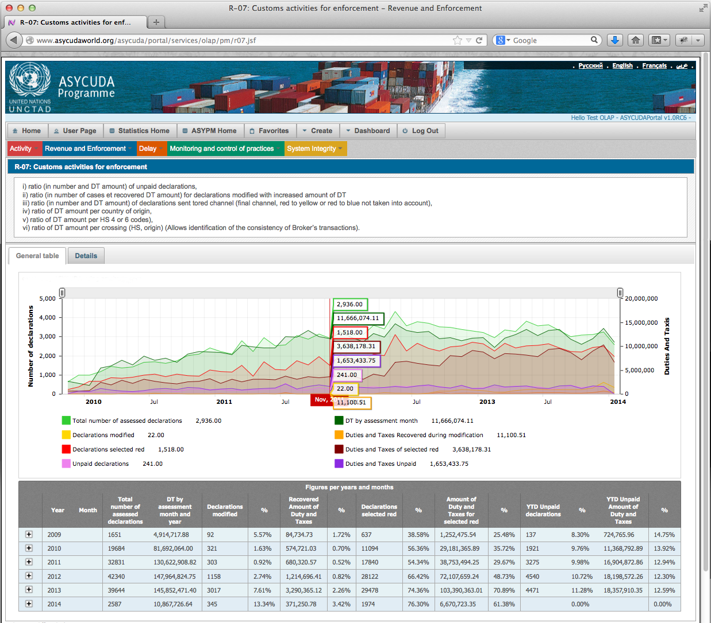
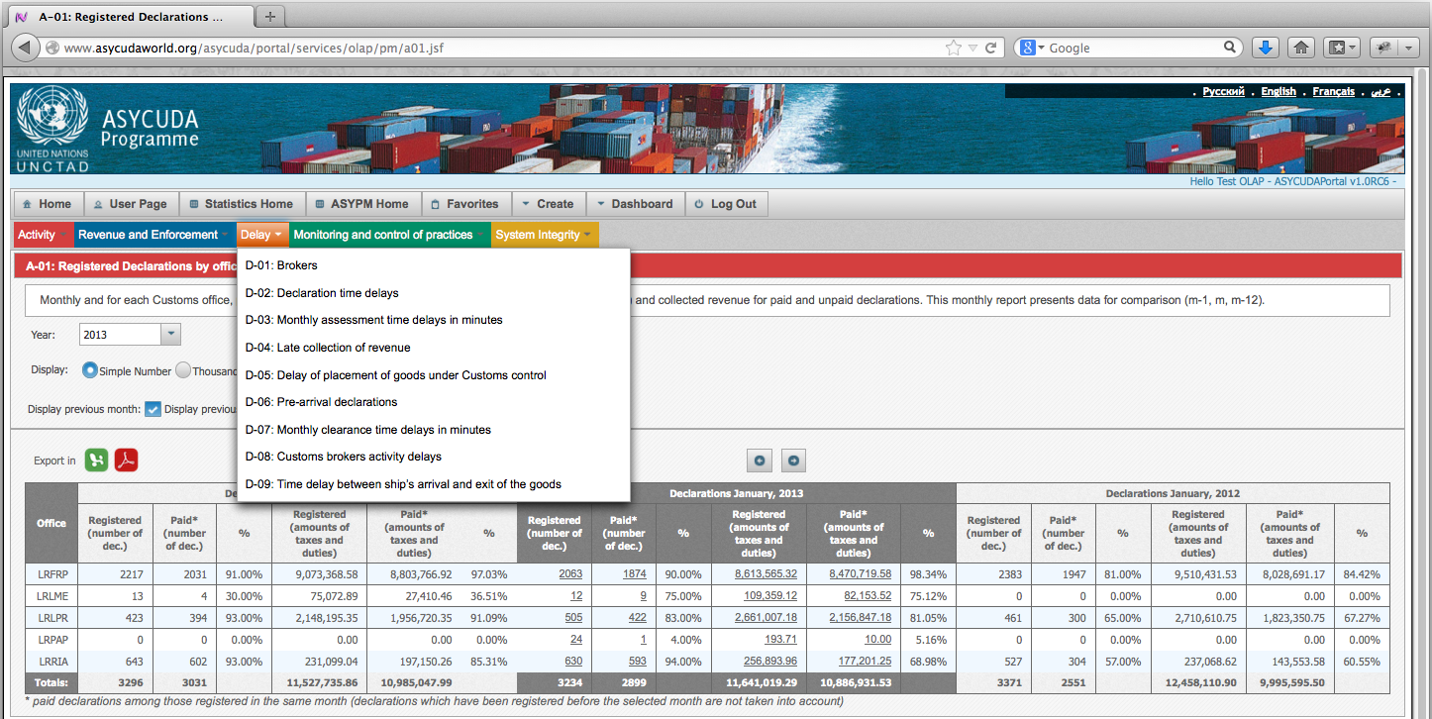
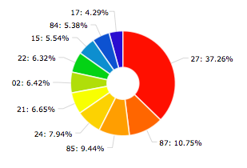
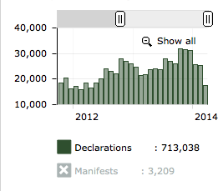
ASYPM Performance Management (OMA)
ASYCUDA/ASYHUB DASH BOARD MOU-OMA-OMI MEDICION Y GESTION

Slide 33
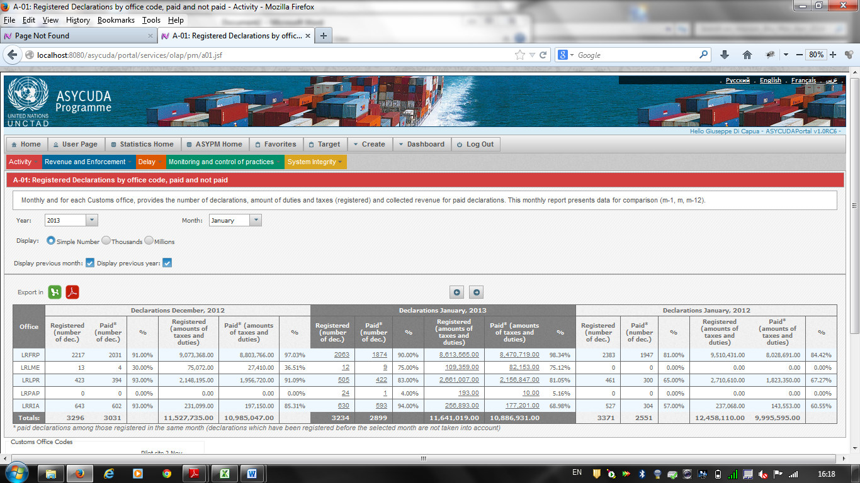
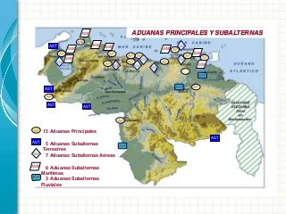

Slide 34
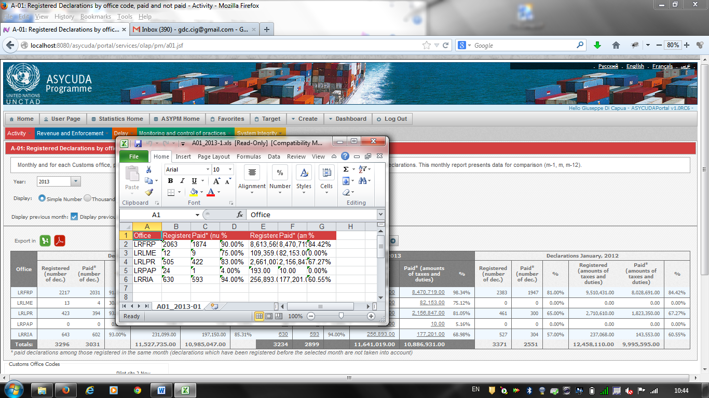

Slide 35
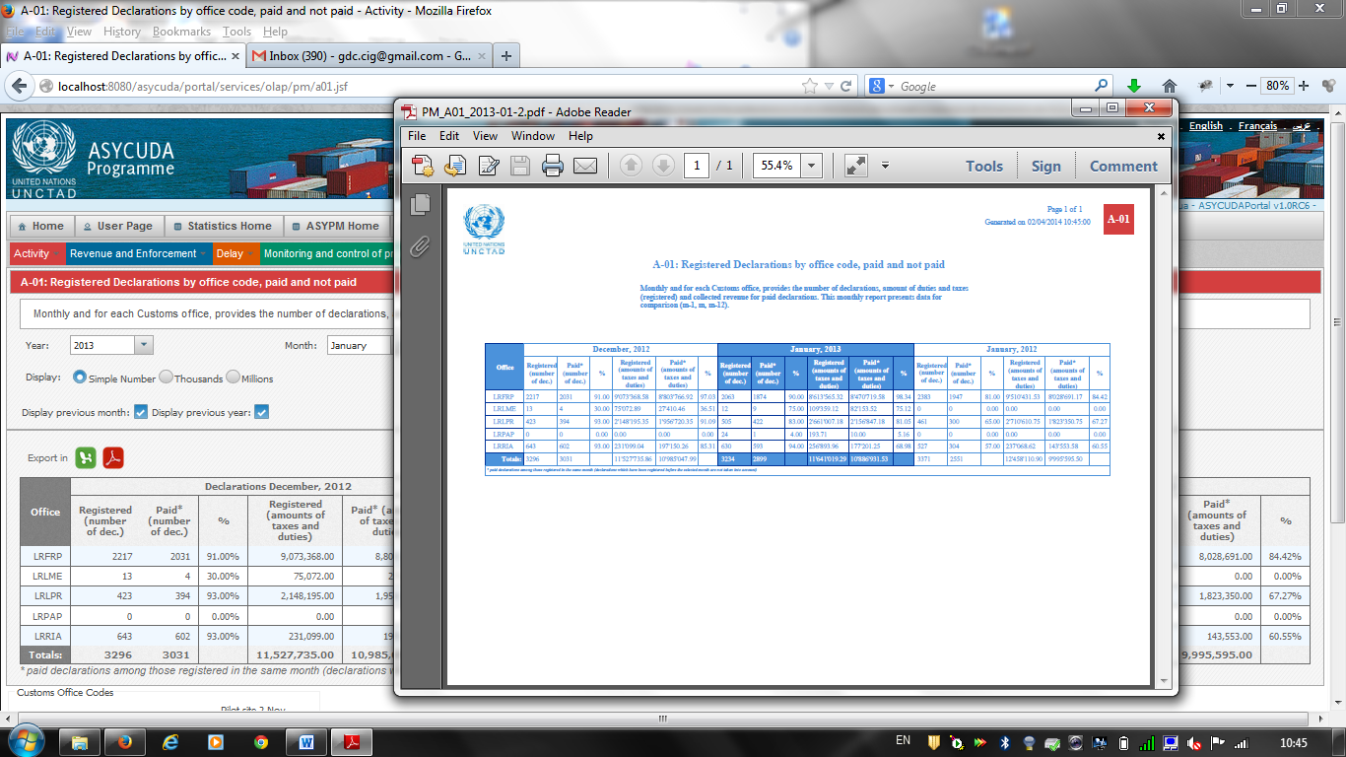

Slide 36
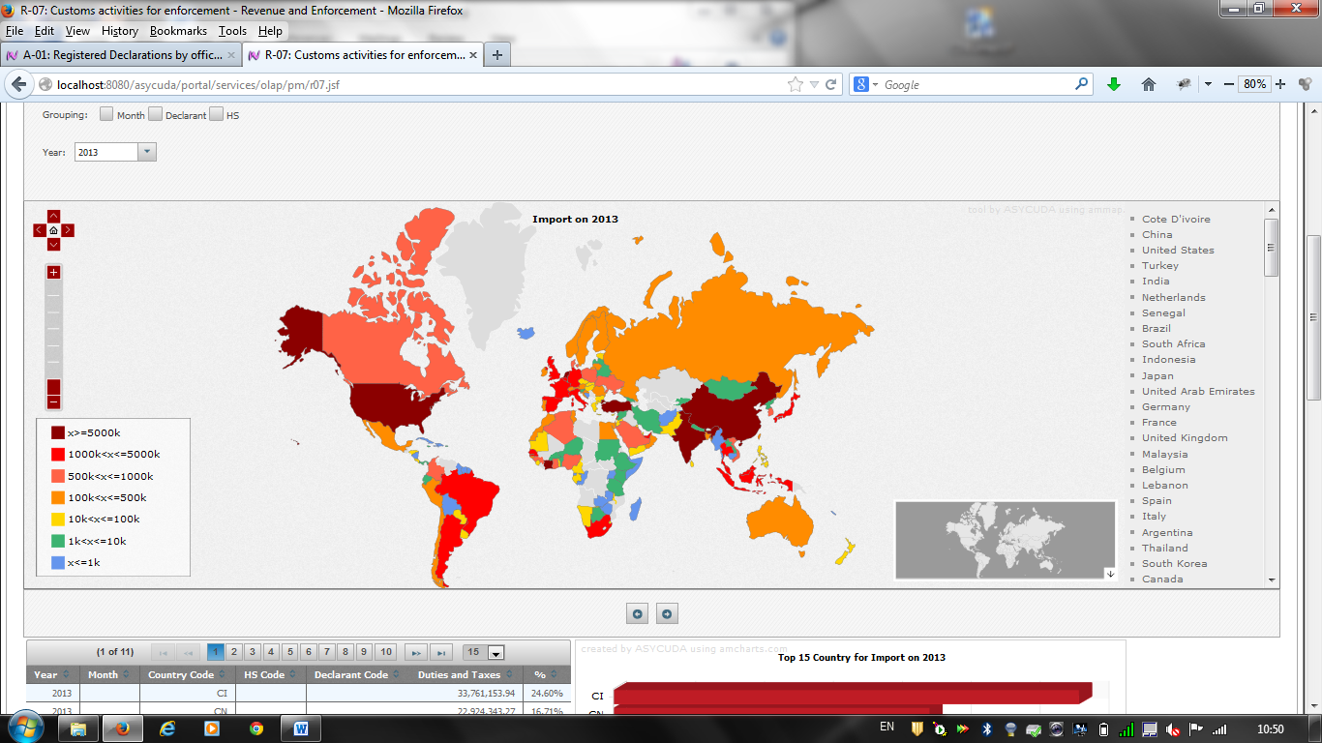

Slide 37
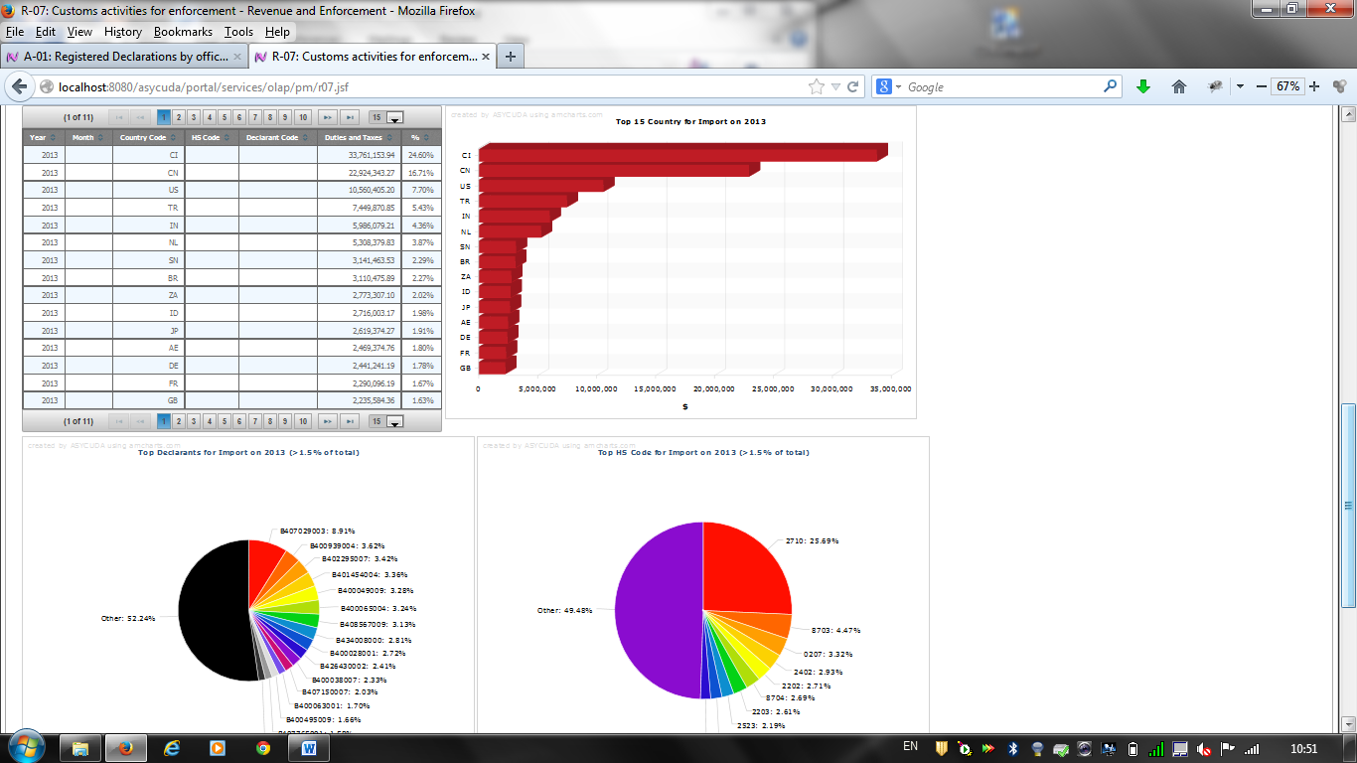

Slide 38
BLOCKCHAIN IA Redes Neuronales DIGITALIZACION y más...!
CONCEPTOS Y APLICABILIDAD
ADUANA DIGITAL
EN EL COMERCIO INTERNACIONAL.

Slide 39
Que debe ser y si existe la verdadera Aduana DIGITAL?

Slide 40
Por que la emergencia del COVID-19
puso en evidencia la necesidad de
Digitalizar Procesos…?

Slide 41
Cual es el grado real de Sistematización, para lograr Automatización y Digitalización…?
Que pasa en El Salvador…?

Slide 42
AÑOS
GR
CIAS
PREGUNTAS & RESPUESTAS
San Salvador – El Salvador
Agosto 21-2023
Palais des Nations, CH-1211 Geneva 10, Switzerland
@asycudaprogram
asycuda@unctad.org
tiuna.fernandez@un.org
asycuda.org

